Slide 1
TIẾNG VIỆT 1
Tập 1
Tuần 4
Bài 17: gi – k

Slide 2

Khởi động
Khởi động

Slide 3



CUỘC THI BƠI LỘI

Slide 4





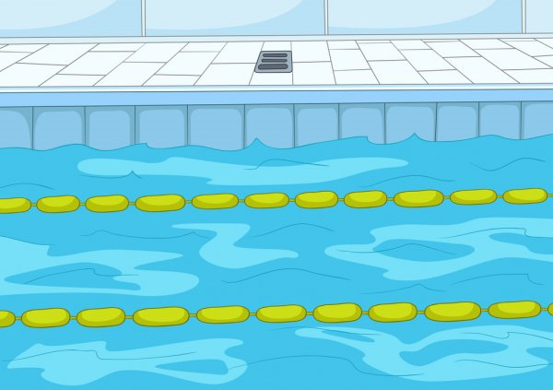


1
2
3
4
ĐỘI A
ĐỘI B
Notes:
- HS chọn các số bất kì để trả lời câu hỏi. HS chọn số nào thì GV sẽ nhấn vào số đó. Sau khi HS trả lời xong tất cả các câu hỏi, GV nhấn vào ngôi nhà để đến slide bài mới.
- GV ấn vào biểu tượng các cậu bé đang bơi để thi đua giữa 2 đội A và B.

Slide 5



Điền vào chỗ chấm
g hay gh?
...ế gỗ
ghế gỗ
Trở về

Slide 6

Điền vào chỗ chấm
g hay gh?
...õ
gõ
Trở về

Slide 7
Điền vào chỗ chấm
g hay gh?
...ỡ cá
gỡ cá
Trở về

Slide 8
Điền vào chỗ chấm
g hay gh?
...ẹ
ghẹ
Trở về

Slide 9
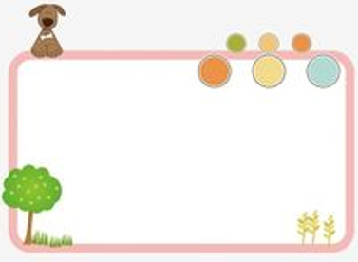

Bài 17: gi - k
gi
k

Slide 10


gi
giá đỗ

Slide 11


k
kì đà

Slide 12



Slide 13

gi
Gi
gi

Slide 14
k
K
k

Slide 15
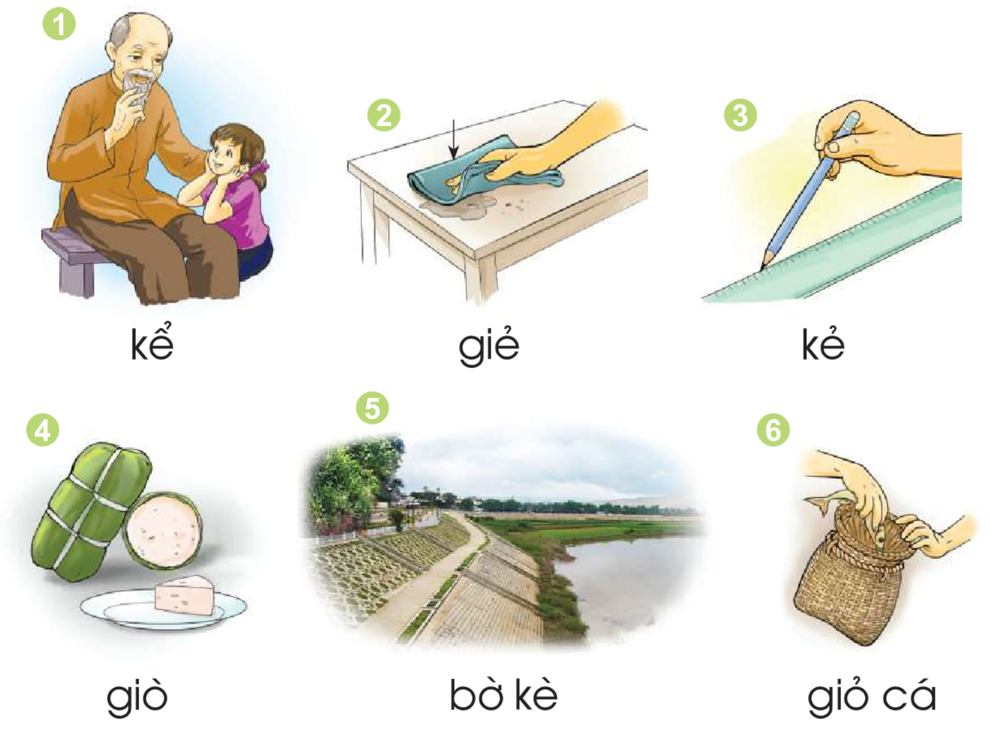

Slide 16

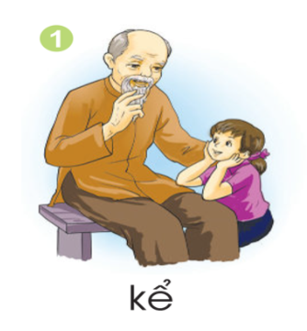
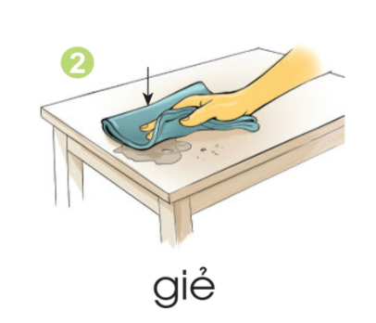
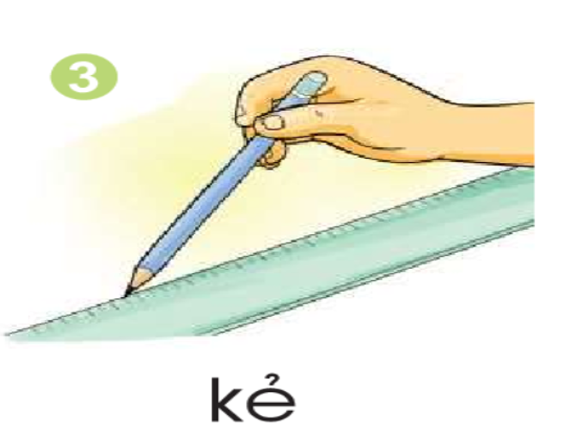


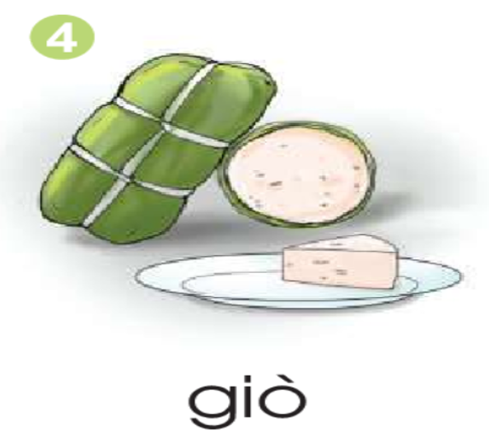

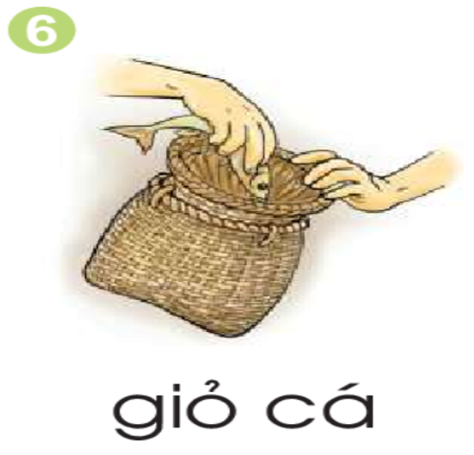
Tiếng nào có chữ gi? Tiếng nào có chữ k?
gi
k

Slide 17

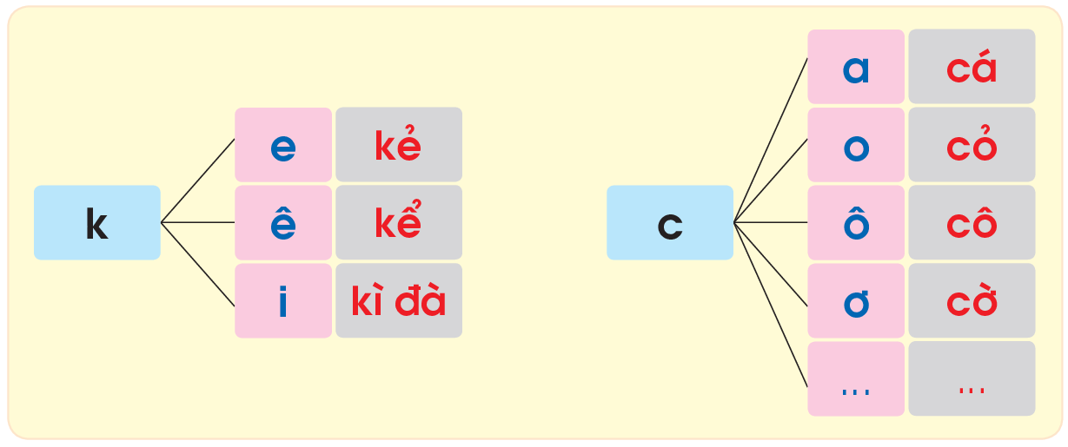
Ghi nhớ

Slide 18
Thư giãn

Slide 19
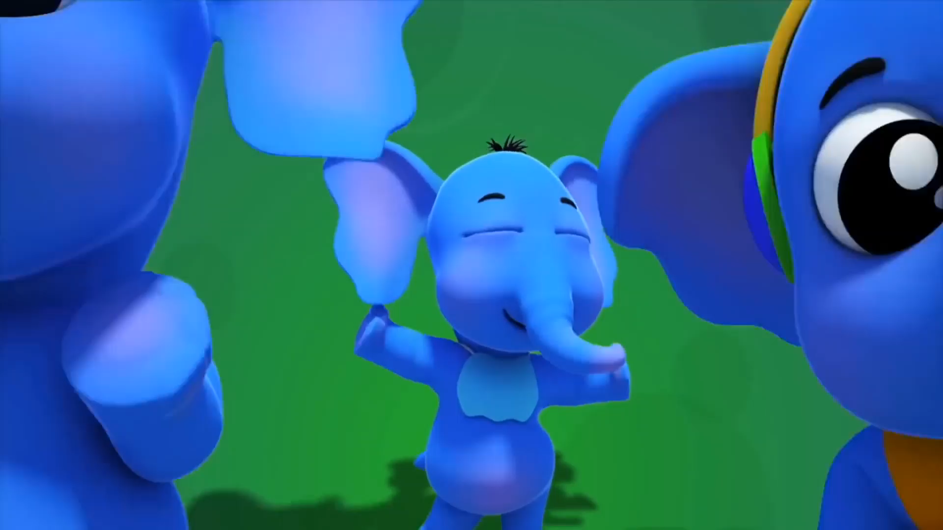

Slide 20

Tập đọc

Slide 21
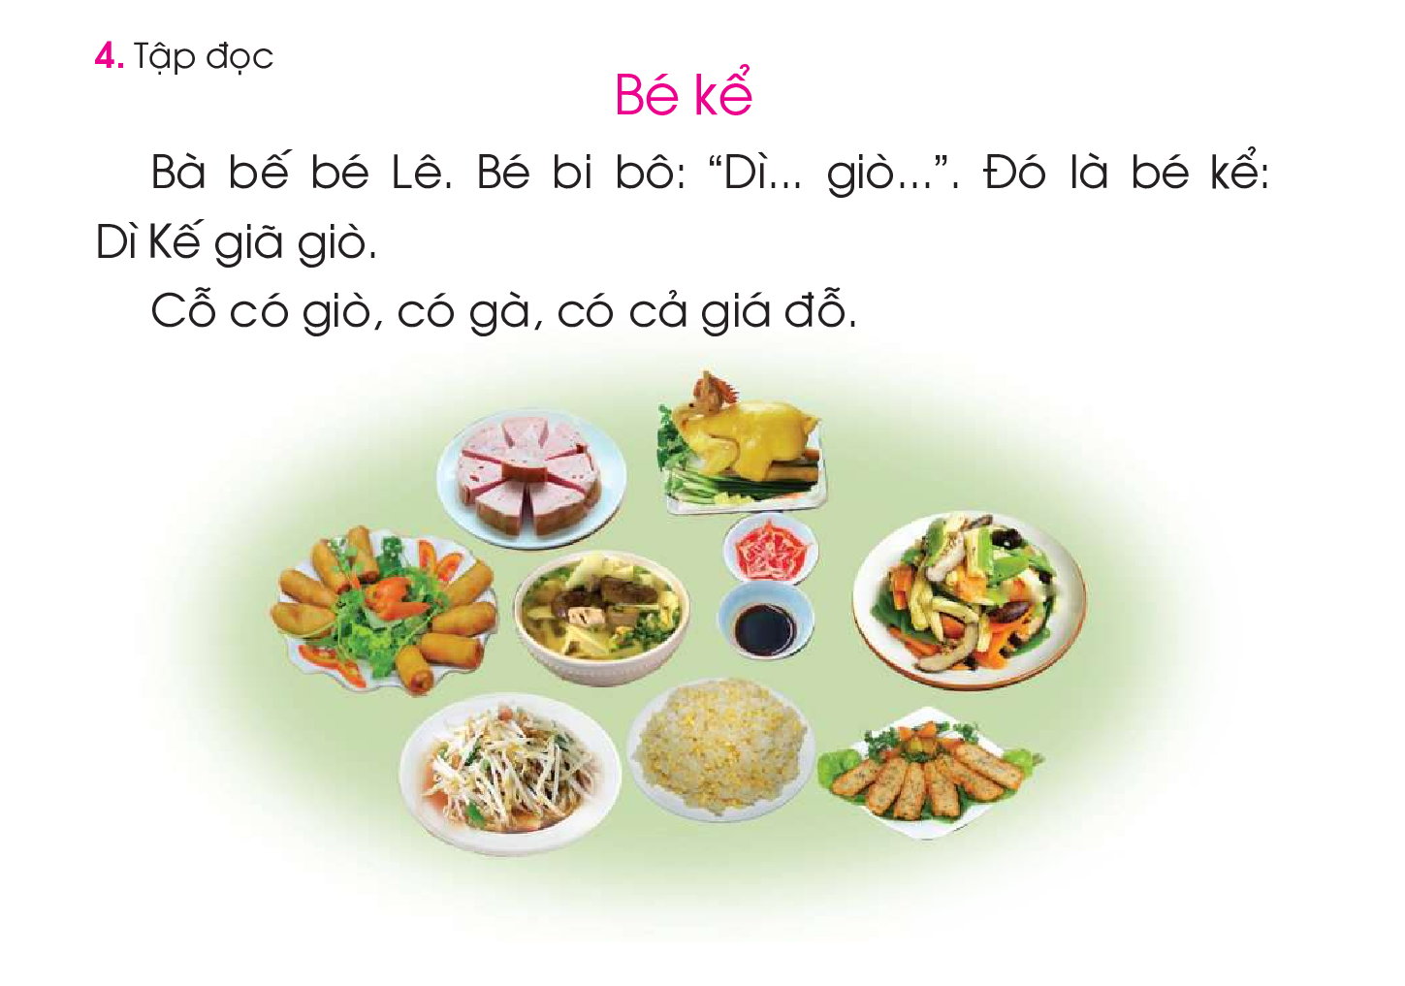

Slide 22

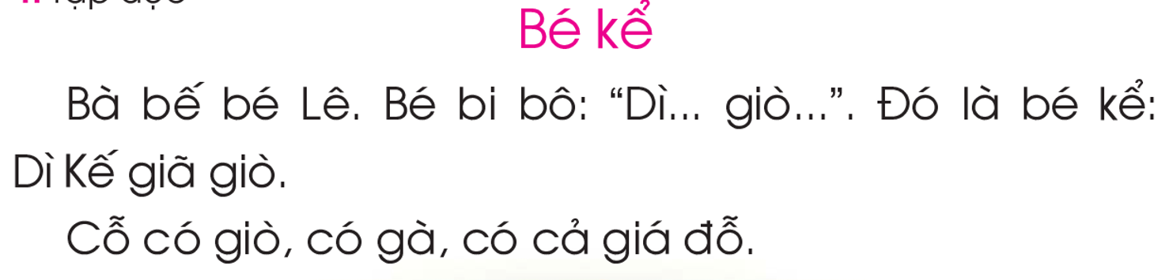
1
2
3
4
5
6

Slide 23

Tập viết

Slide 24


Slide 25


Slide 26
Hoc10 chúc các em học tốt!

